Slide 1
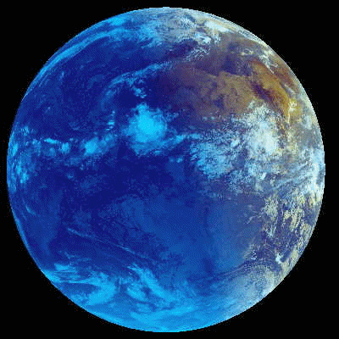
Есть просто храм, есть храм науки,
А есть еще природы храм,
С лесами, тянущими руки
Навстречу солнцу и ветрам.
Всегда в любое время суток,
Он нам открыт в жару и стынь
Входя в него, будь сердцем чуток,
Не оскверняй его святынь
Так сказал поэт Сергей Смирнов

Slide 2
“Я ведь, друзья мои, пишу о природе, сам же думаю только о людях. Мы – хозяева природы, а она для нас кладовая солнца с великими сокровищами жизни. Рыбе – вода, птице – воздух, зверю – лес, степь, горы. А человеку нужна Родина, и охранять природу – значит охранять Родину”.
М.М.Пришвин

Slide 3
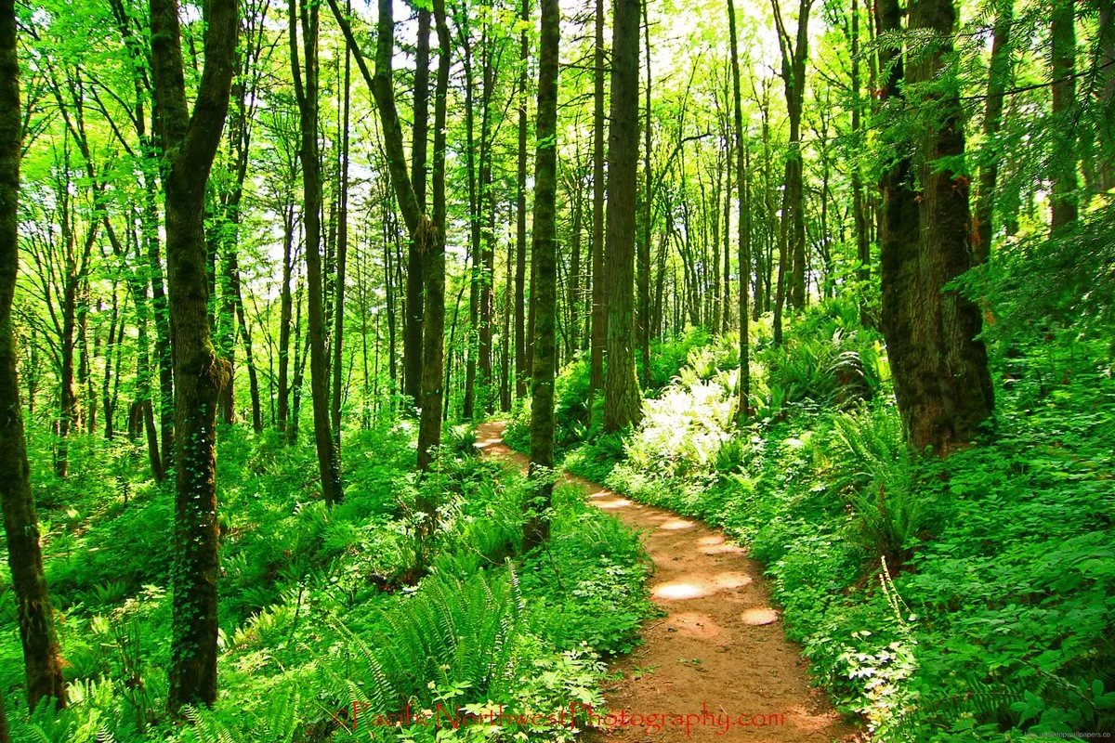
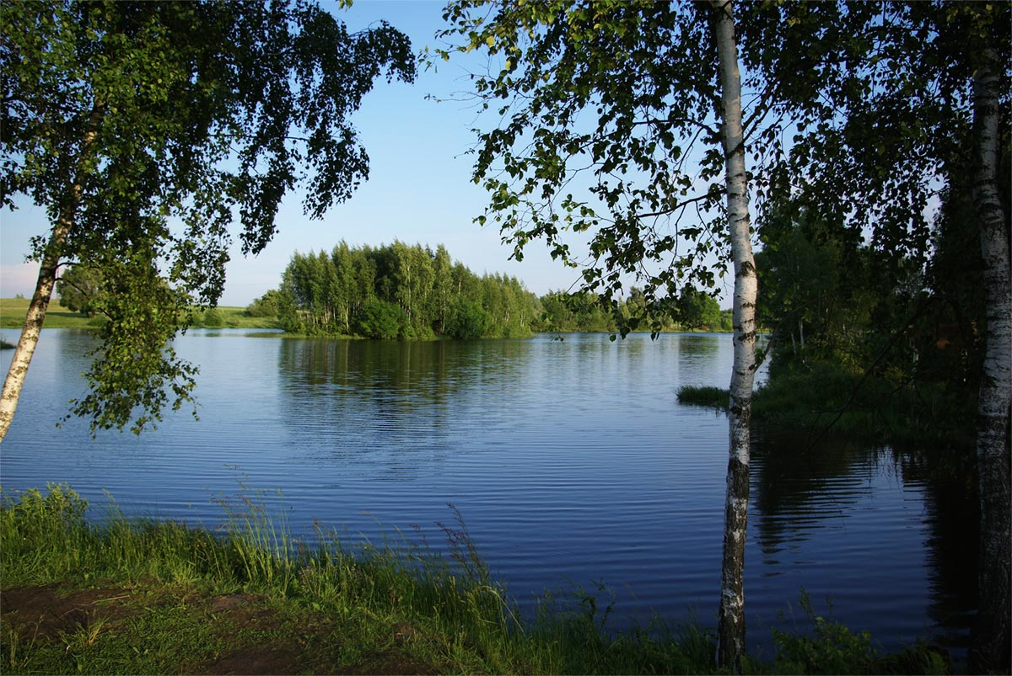
Тема урока: Особо охраняемые природные территории

Slide 4
Цели занятия:
Образовательные: знакомство студентов с возникновением и созданием заповедных зон; формирование представлений у студентов об охраняемых природных территориях.
Развивающие: формирование экологического сознания, развитие самостоятельности и умения работать с дополнительными источниками. способствование формирования познавательной активности студентов на уроке через применение исследовательских заданий, презентаций;
Воспитательные: воспитание бережного отношения к природе; воспитание любви к родной природе, ее красоте; формирование экологической культуры поведения в окружающей среде

Slide 5
Вопросы:
История появления охраняемых территорий.
Изучение особо охраняемых природных территорий Башкирии и Баймакского района
Жемчужина Зауралья – озеро Талкас.
Этюд о родной природе.

Slide 6
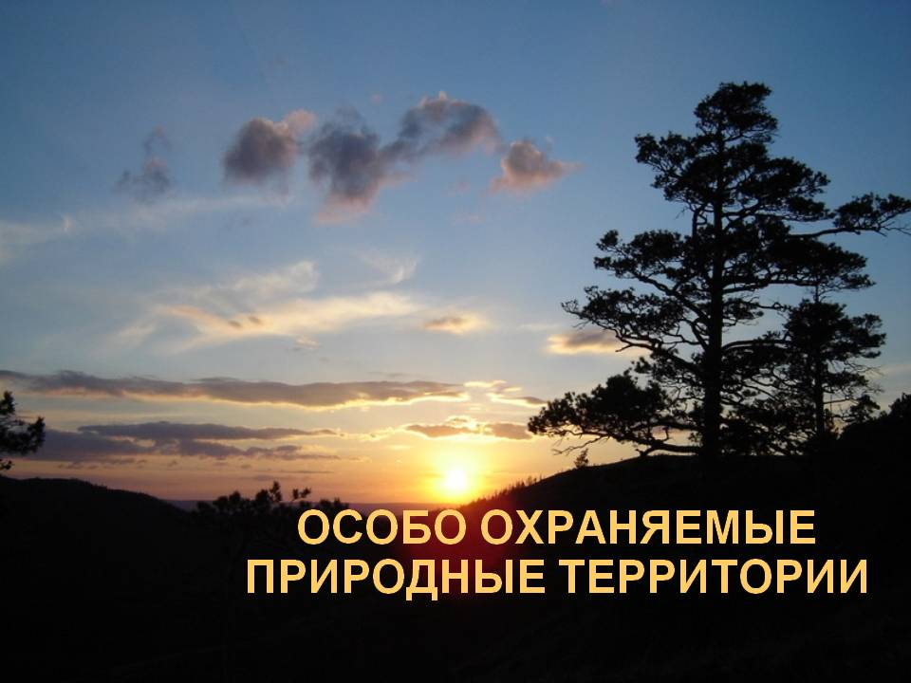
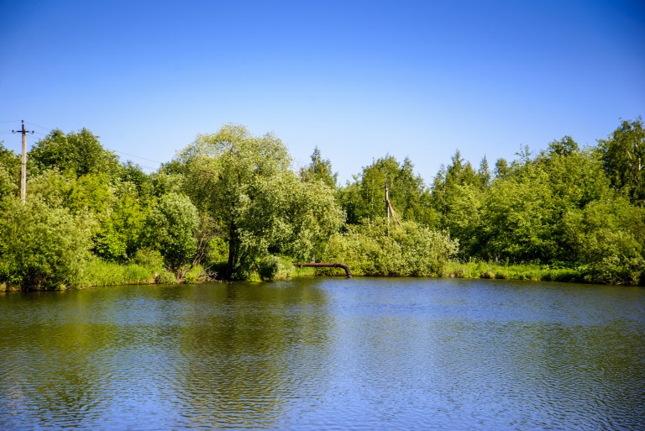
Вопрос 1.История появления охраняемых территорий.
Закон об охране окружающей среды и защите дикой природы был принят на Шри-Ланке в 3 веке до н.э.

Slide 7
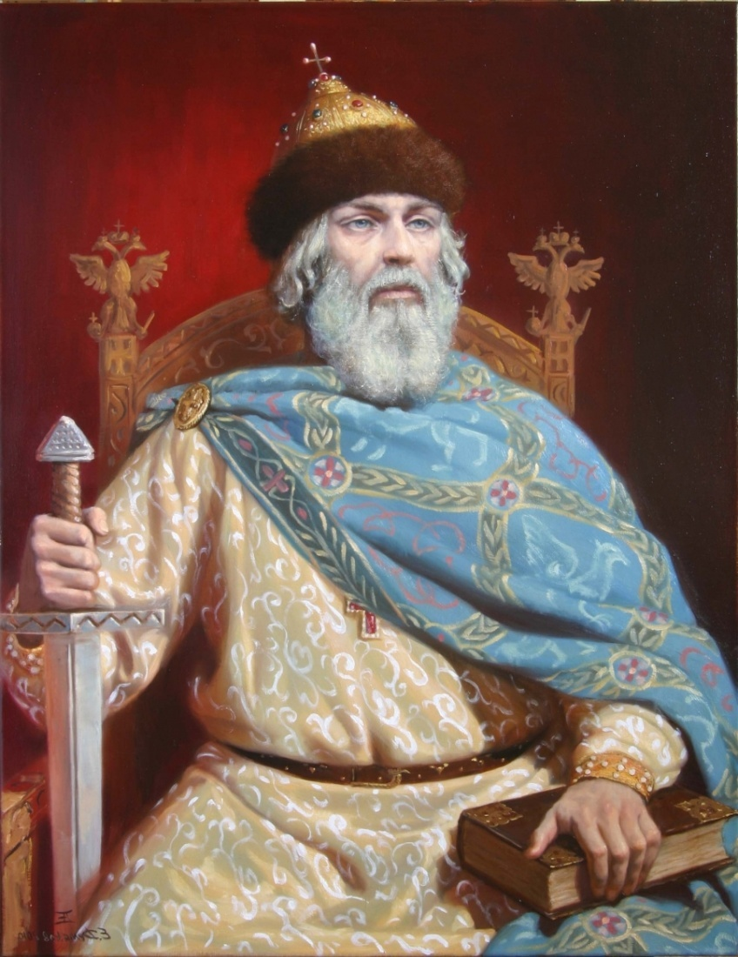
Первые сведения о частичной охране природных территорий государством относится к временам правления на Киевской Руси великого князя Мономаха (конец XI – начало XII века).

Slide 8
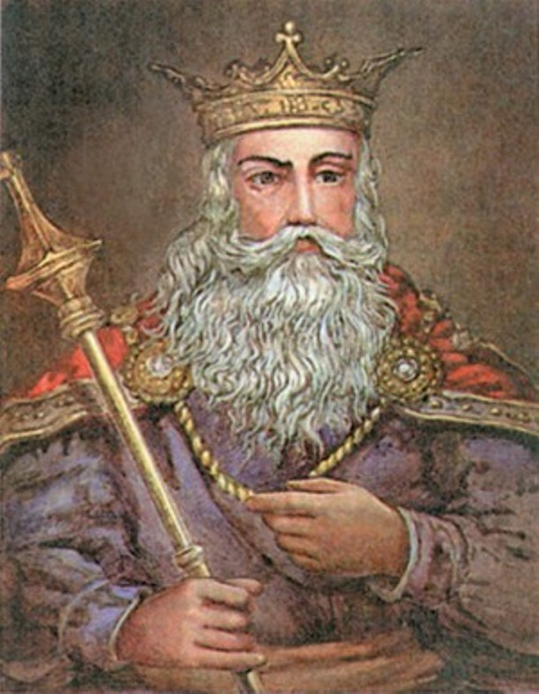
В XIII веке князь галицко-волынских земель Даниил Галицкий издал указ, по которому был создан «великий заповедник у межах сучасных» Беловежской и Цуманской пущ.

Slide 9
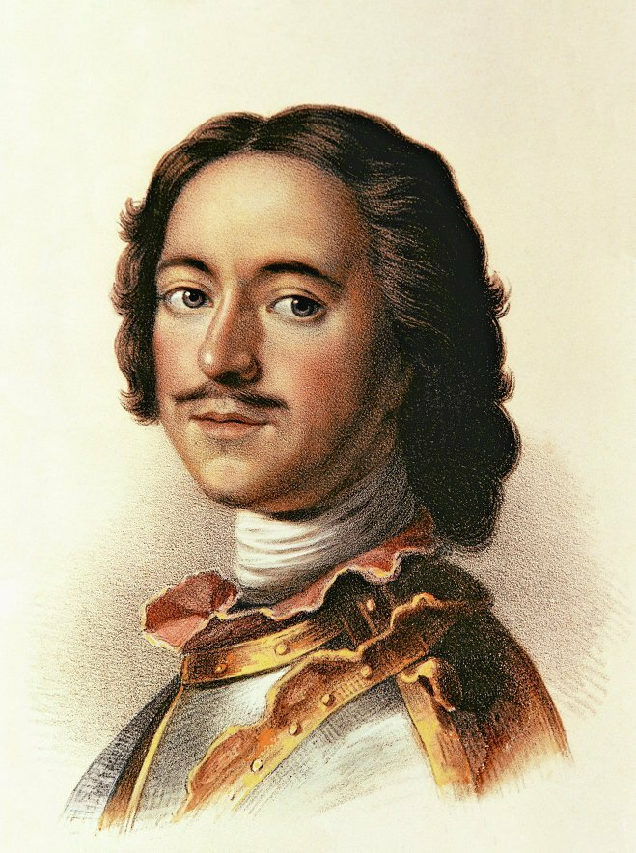
Особое место в организации охраны природы принадлежит Петру I.
Стали появляться первые частные заповедники. Известны заповедники графов Шереметьевых, Карамзиных, графини Паниной.
В них была прекращена хозяйственная деятельность, а иногда даже велись научные исследования.

Slide 10
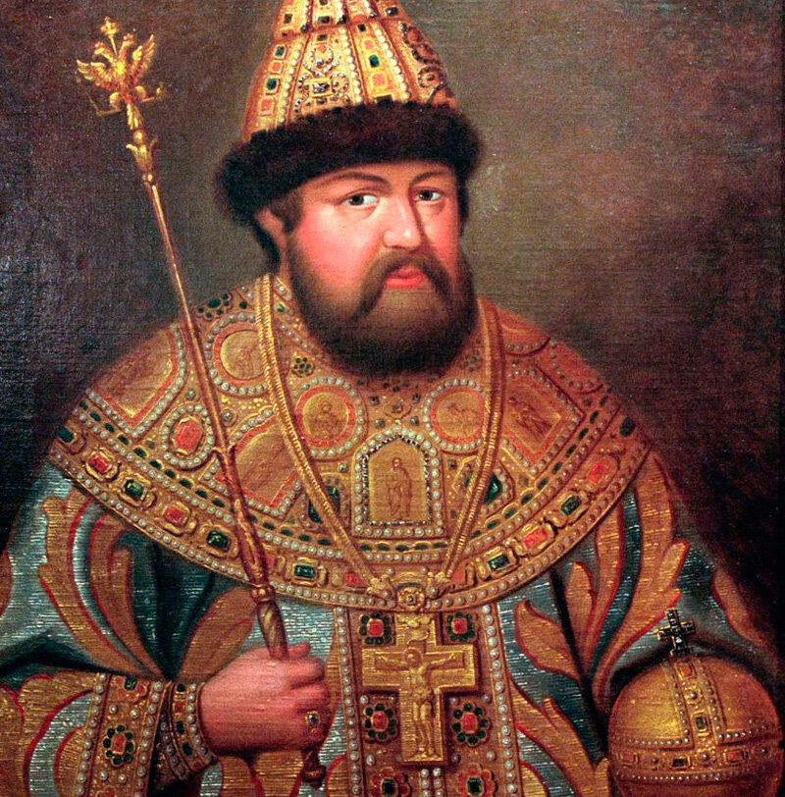
В XVII веке в период царствования Алексея Михайловича Романова была организована сеть режимных территорий вокруг Москвы с запретом охоты (для всех, кроме царя) и жестким ограничением хозяйственной деятельности.

Slide 11
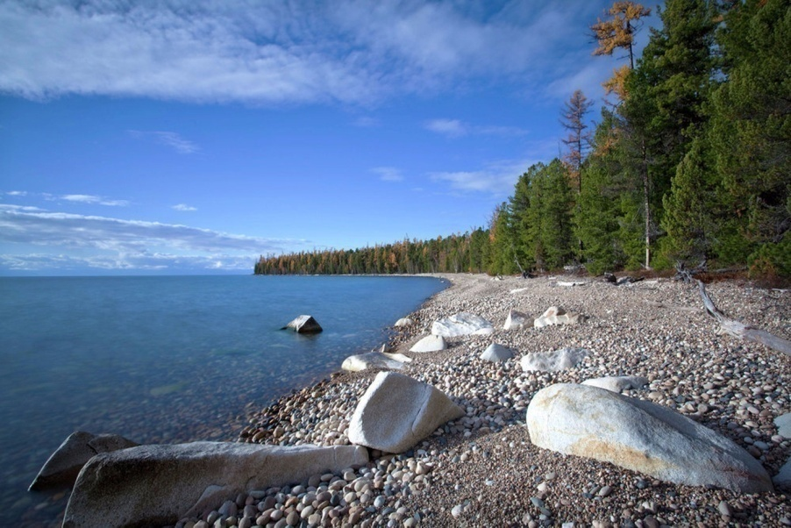
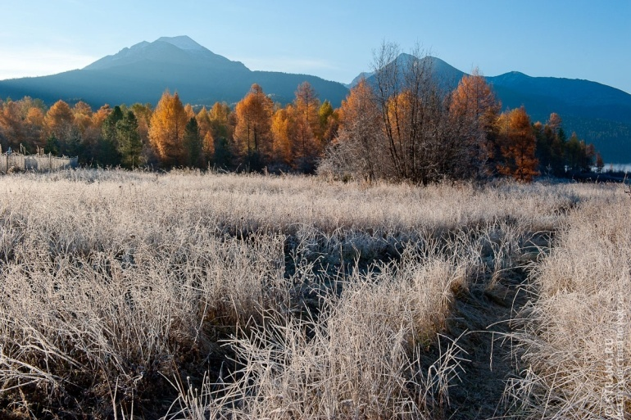
В конце ХIХ века развернулось движение за создание государственных заповедников.
В 1916 году организован первый государственный заповедник – Баргузинский.

Slide 12
К 1935 году в стране работало уже более 50 заповедников. К 1951 году в СССР было уже 128 заповедников.
Сейчас в России насчитывается 103 государственных заповедника.
Биосферный заповедник создают там, где природа не утратила первозданных черт. Один из них – Беловежская пуща.

Slide 13
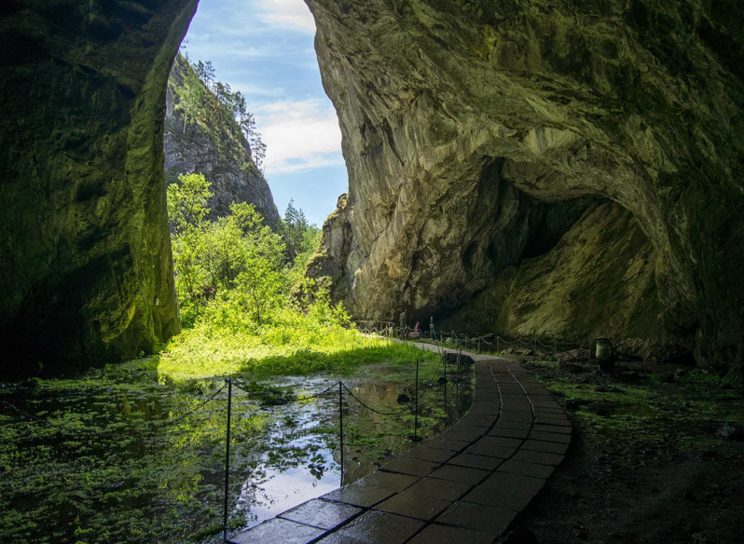
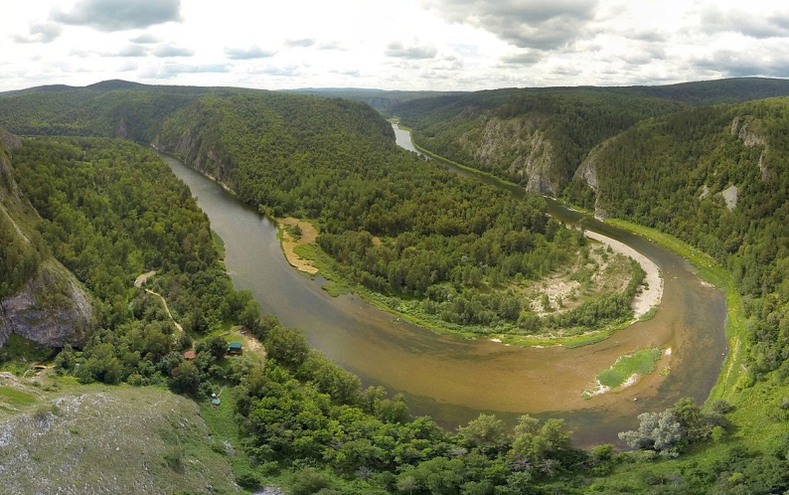
Вопрос 2. Изучение особо охраняемых природных территорий Башкирии и Баймакского района
Заповедник - особо охраняемая территория или акватория, полностью или частично исключённая из хозяйственного использования в целях сохранения природных комплексов, охраны видов животных и растений, а также наблюдения за природными процессами
Природный заповедник « Шульган-Таш» - образован16 января 1986 года, находится в Бурзянском районе

Slide 14
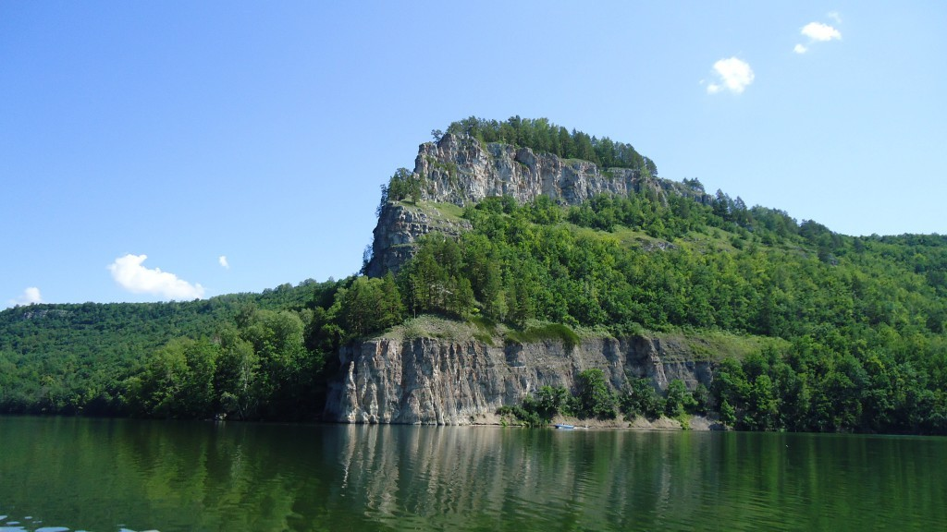
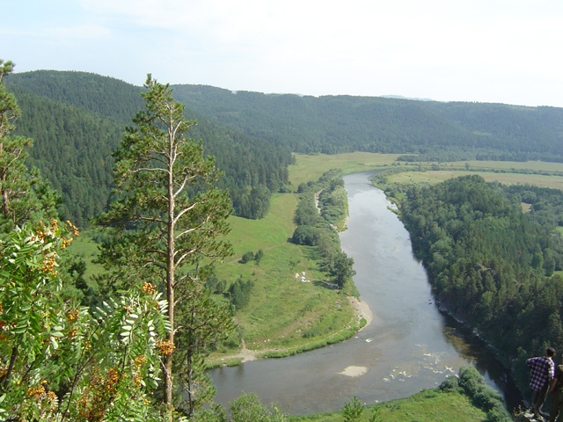
Башкирский государственный природный заповедник - образован 11 июля 1930 года, он находится в Абзелиловском,Белорецком и Бурзянском районах).

Slide 15
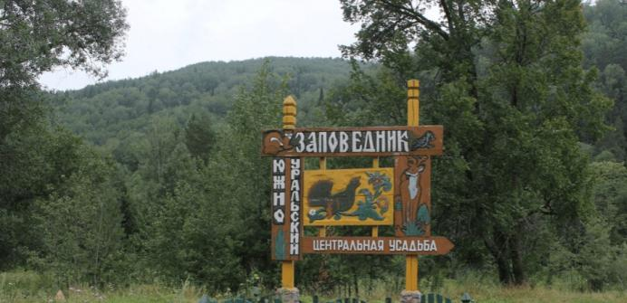
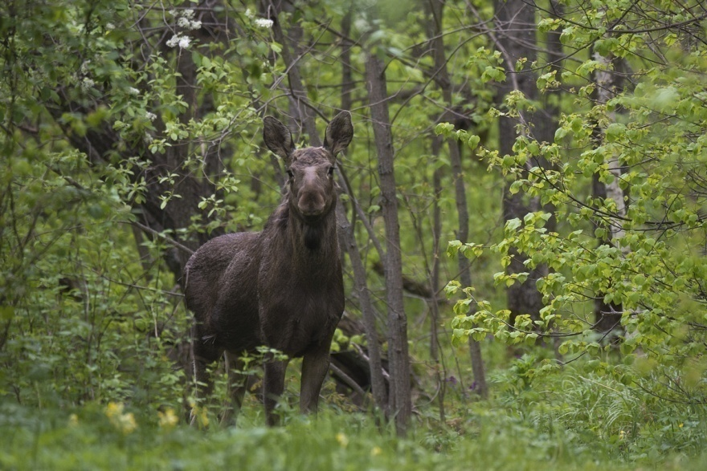
Южно-Уральский государственный природный заповедник – образован 19 июня 1978 года. Заповедник расположен в РБ и Челябинской области.

Slide 16
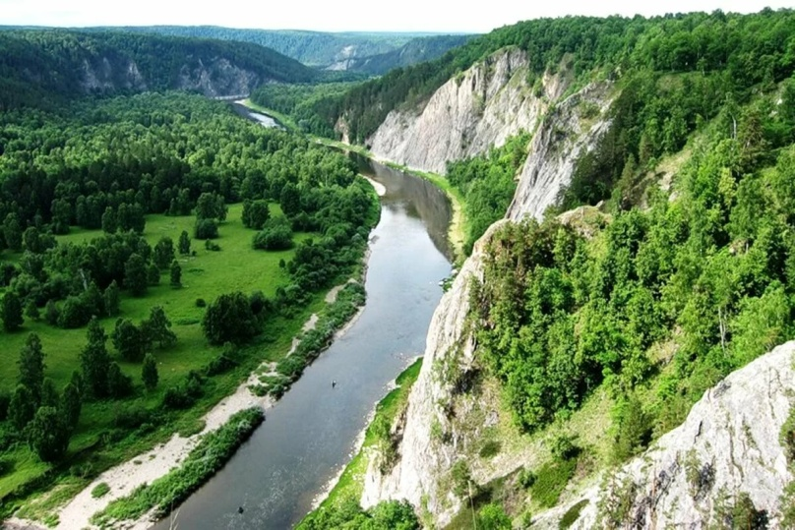
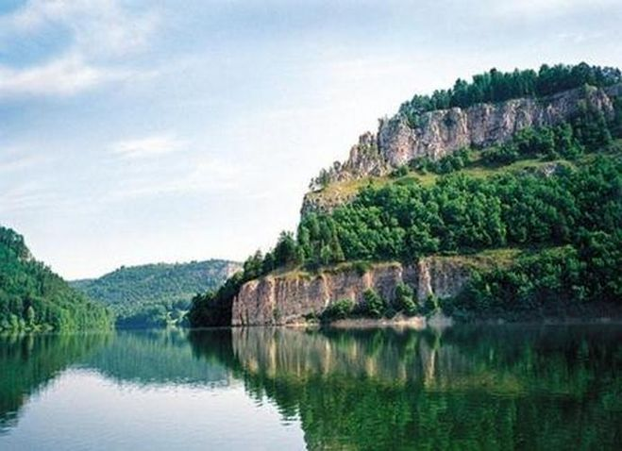
Национальный природный парк – территория, на которой охраняются ландшафты и уникальные объекты природы.
Национальный парк «Башкирия» - основан 11 сентября1986 года охватывает 3 района – Бурзянский, Кугарчинский и Мелеузовский и районы, площадь парка - 92 000 гектар. Для гостей наиболее интересными местами считаются речки Белая и Нугуш, Кутукское урочище, Нугушское водохранилище.

Slide 17
Природный парк — территория, обладающая особой экологической и эстетической ценностью и используемая для организованного отдыха населения:
1. «Аслы-Куль»-Альшеевский, Белебеевский, Буздякский и Давлекановский районы(крупнейшее озеро в Башкортостане)
2. «Иремель» - Белорецкий и Учалинский районы(гора Иремель)
3. «Кандры-Куль» - Туймазинский район
4. «Мурадымовское ущелье» - Зилаирский и Кугарчинский районы (у большого Ика)
5. «Зилим» - Гафурийский район

Slide 18
Заказник – это участок территории, где охраняется какой-либо один из компонентов природного комплекса, например ценные растения или животные, озера, минералы и др. Всего в Республике Башкортостан создано 29 государственных природных заказников.

Slide 19
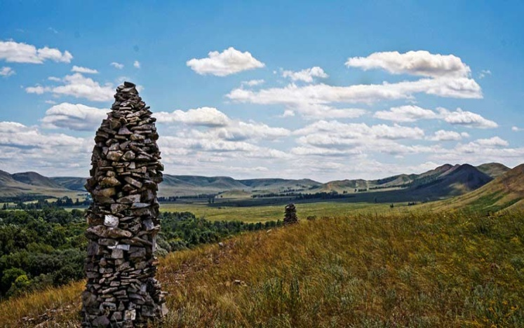
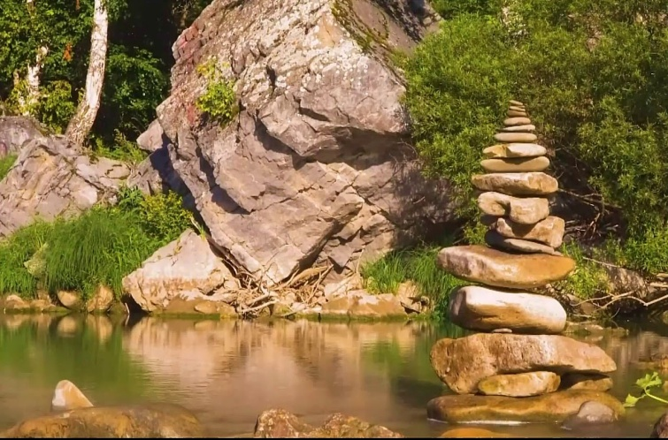
Шайтан-Тау – государственный природный зоологический заказник в Хайбуллинском районе. Заказник охраняет редкие виды животных и растений: дыбку степную, жука-оленя, хариуса, беркута, могильника, степного орла, балобана, обыкновенного сурка, обыкновенную летягу, степную пищуху и др.
Ишимбайский – государственный природный зоологический заказник. Охране здесь подлежат лось, кабан, косуля, медведь, лисица, рысь, барсук, куница, норка американская, хорь степной, колонок, ласка, бобр речной, зайцы, глухарь, тетерев, рябчик, вальдшнеп, водоплавающая дичь.

Slide 20
Бирсалган-природный заказник в Баймакский район, совхоз «Баймакский»
Хорошо сохранившиеся степные и лесостепные ландшафты с высоким биоразнообразием.
Местообитания фоновых и редких видов животных (аполлон, подалирий и др.) и растений (ковыль Залесского, остролодочник Гмелина, гвоздика иглолистная, цмин песчаный и др.).

Slide 21
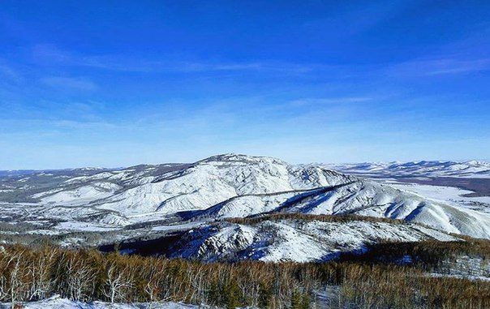
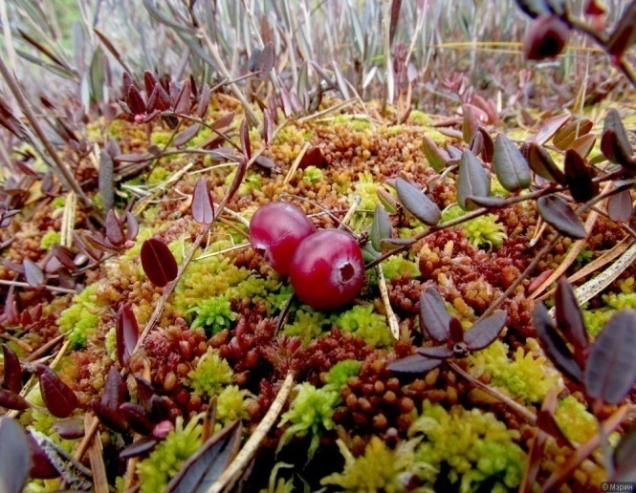
Памятники природы – природные объекты имеющие научное, историческое или культурно-просветительное и эстетическое значение охраняемые государством. В РБ насчитывается 179 памятников природы
Гора Куркак- Абзелиловский район
Клюквенное болото- Архангельский район
Лиственничники на горе Большой Шатак- Белорецкий район

Slide 22
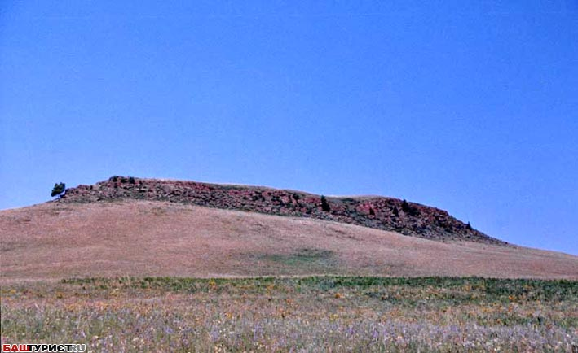
В Баймакском районе
горы Балтатау и Топортау – особой охране подлежат редкие и «краснокнижные» виды растений (копеечник серебристолистый, ковыль Залесского, рябчик русский, тонконог жестколистный и ковыль опушенолистный.

Slide 23
Вопрос 3. Жемчужина Зауралья – озеро Талкас.

Slide 24
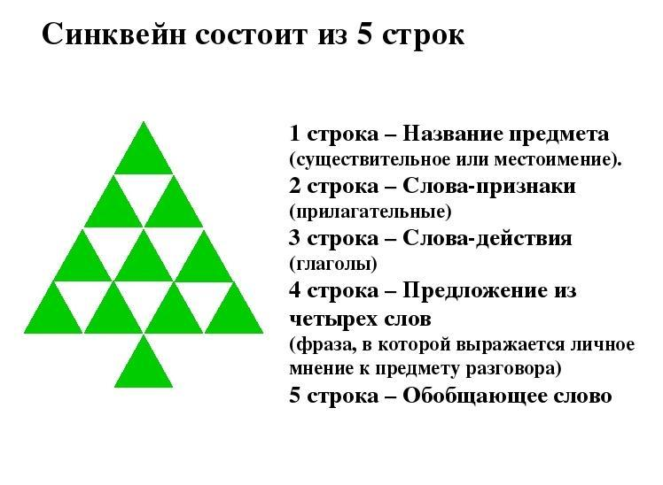
Итог урока

